Slide 1

PROMOTION DU COMPOSTAGE

Slide 2
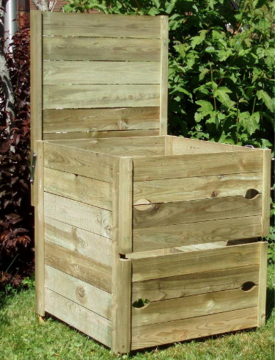
LE COMPOSTEUR
Le composteur est un contenant servant à déposer des restes de cuisine ou des végétaux afin de faire du compost.

Slide 3
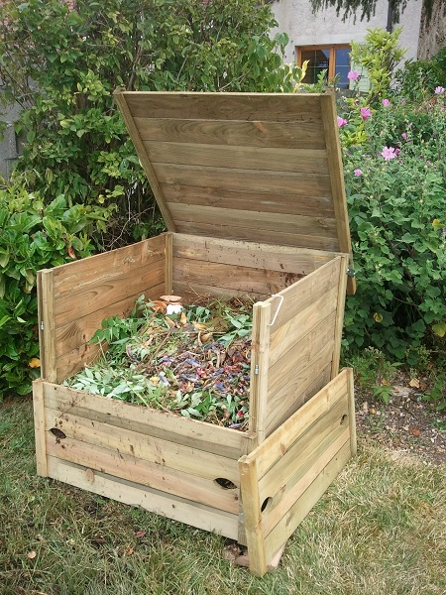
CARACTERISTIQUES DU COMPOSTEUR VENDU
Capacité de 400 litres
Dimensions : H84, L72, P85
Fabriqué en résineux traité autoclave, bois PEFC

Slide 4
LE COMPOSTAGE
Le compostage est un processus qui transforme une partie des déchets biodégradables (épluchures, restes alimentaires, fleurs, feuilles,…) en un fertilisant prêt à l’emploi.
Le compost obtenu nourrit les plantes et restructure le sol.

Slide 5
CONSEILS POUR BIEN COMMENCER
Installer son composteur à l’ombre de préférence
Déposer le composteur sur la terre afin de faciliter la migration des micro-organismes
Couper des branchages de petites tailles et de quelques centimètres au fond du composteur

Slide 6
QUE PEUT-ON COMPOSTER?
Déchets de cuisine:
  Epluchures de fruits et légumes
  Marcs de café et filtres
  Sachets de thé
  Coquilles d’œuf concassées
  Légumes et féculents cuisinés
  Pain

Slide 7
QUE PEUT-ON COMPOSTER?
Déchets de jardin:
  Végétaux issus du potager (légumes, fanes et fruits)
  Branchages de petites tailles
  Feuilles mortes, fleurs fanées et tontes de gazon

Slide 8
DECHETS NON COMPOSTABLES
Déchets de cuisine:
  Viande et ses os
  Poissons et arrêtes
  Plats en sauce
  Produits laitiers
  Sacs d’aspirateurs

Slide 9
DECHETS NON COMPOSTABLES
Déchets de jardin:
  Végétaux malades
  Branchages de grosses tailles
Autres déchets
  Bois traités chimiquement, vernis ou peints
  Litières et excréments d’animaux

Slide 10
LES BONS GESTES
Surveiller l’humidité du compost
Aérer son compost

Slide 11
COMMENT UTILISER SON COMPOST?
Un compost jeune peut s’épandre en couche épaisse autour des arbres
Un compost « mûr », de couleur presque noire avec une odeur de sous-bois peut être utilisé pour les plantes d’ornements ou dans le potager

Slide 12
POURQUOI COMPOSTER?
Diminution significative du volume des poubelles :
Le compostage des résidus de cuisine et jardin permet d’extraire des déchets ménagers 89,50 kg/hab/an (source ADEME)
Obtention d’un fertilisant naturel de qualité pour les plantes et les potagers
Amélioration du sol et de la santé des plantes

Slide 13
Mon compost se décompose très lentement, que faire?
Cause:
Le composteur est trop exposé au soleil et /ou manque de produits humides
Conseil:
Ajouter des matières humides et azotées (fruits, légumes…), mélanger et arroser

Slide 14
Des odeurs fortes émanent de mon composteur, que faire?
Cause:
Le compost est trop humide à cause d’un excès de matières azotées ou d’eau de pluie.
Conseil:
Ajouter des branches et/ou des cartons, puis remuer pour apporter de l’oxygène

Slide 15
Il y a une invasion de mouches et asticots, que faire?
Causes:
Les insectes se développent dans les déchets humides en décomposition tels que les fruits et légumes situés en surface du compost.
Les restes de poissons et viandes peuvent également les attirer.
Conseil:
Il suffit de bien mélanger les produits humides et secs à chaque apport

Slide 16
LES MODALITES D’ACHAT
Règlement par chèque de 24,90€ à l’ordre du Trésor Public
Les composteurs sont délivrés au siège du SIRTOM :
29 rue Gustave Eiffel à Jarny
Engagement d’un mois dans la pesée des déchets (cf feuille de suivi)
1 composteur par foyer pour les résidents du SIRTOM

